Slide 1
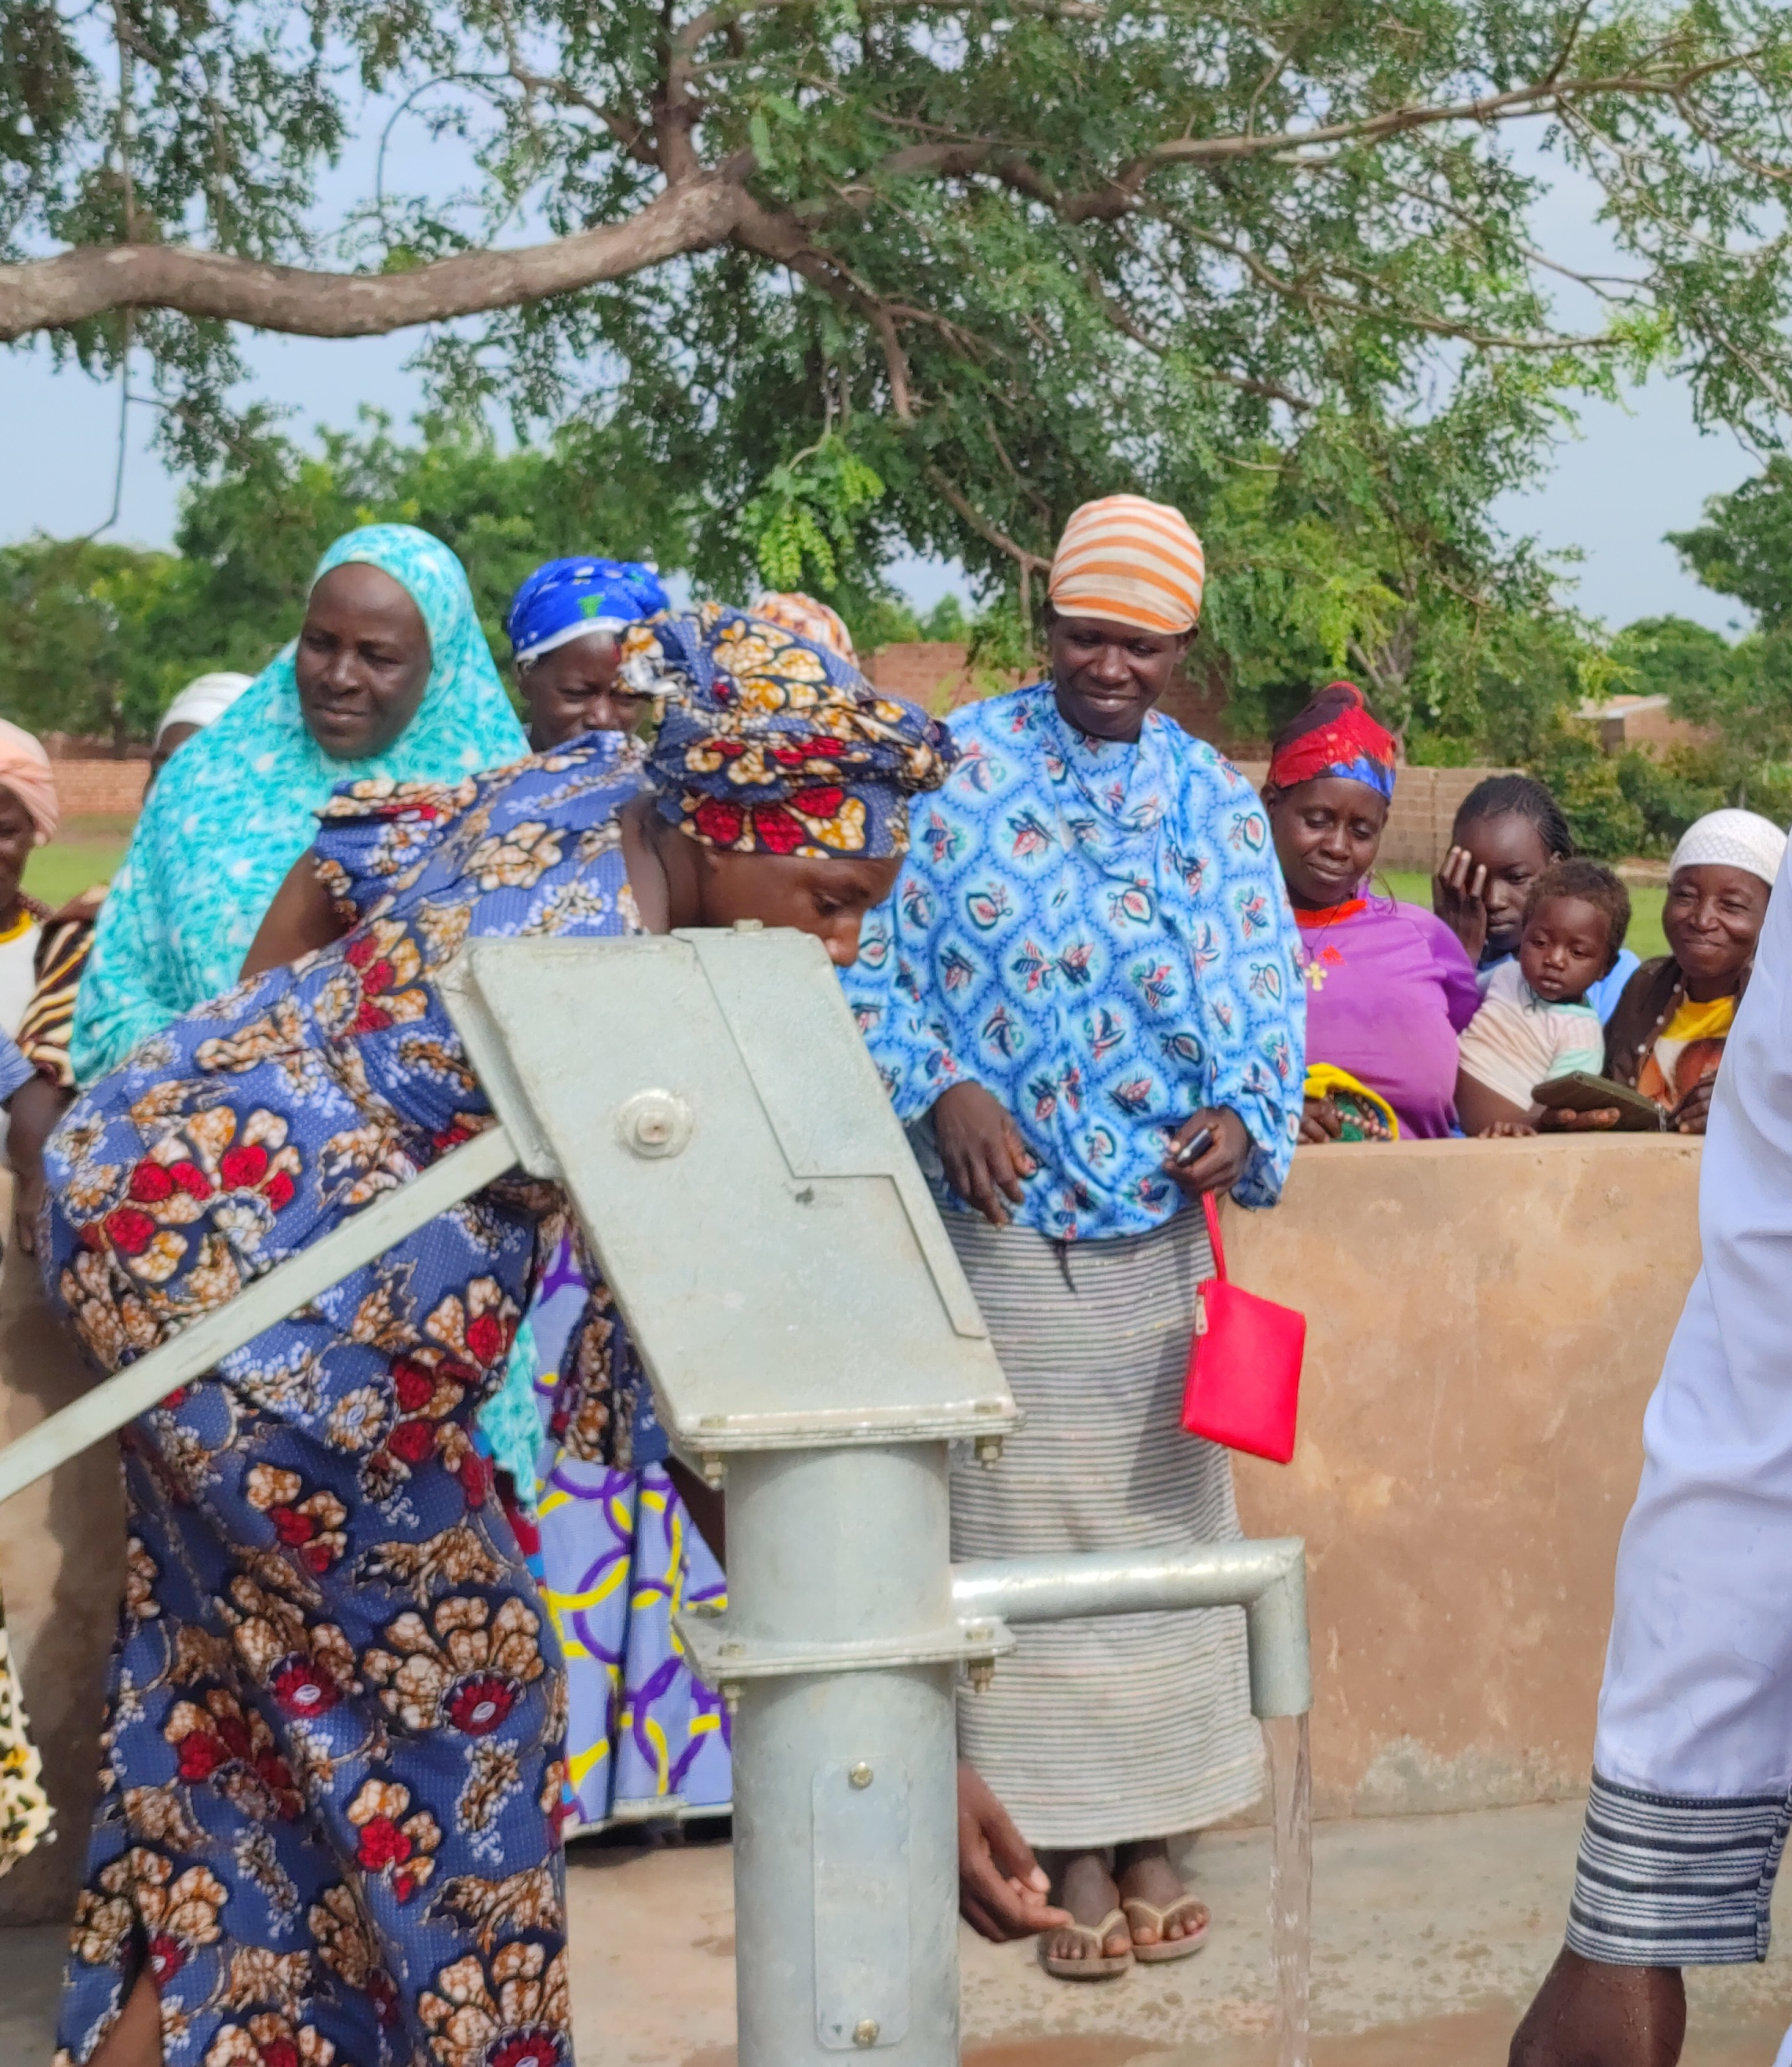


9 LISTOPADA 2025
Międzynarodowy Dzień Modlitwy za Prześladowany Kościół
Notes:
[pod niektórymi slajdami znajdują się dodatkowe notatki, do ewentualnego wykorzystania przez prowadzącego]

Slide 2
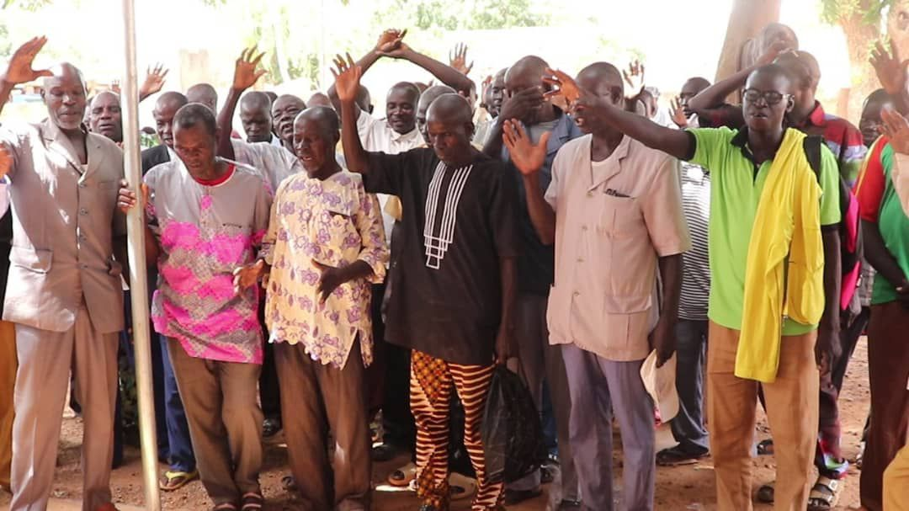
Módlmy się za chrześcijan w Burkinie Faso prześladowanych za swoją wiarę.

Slide 3
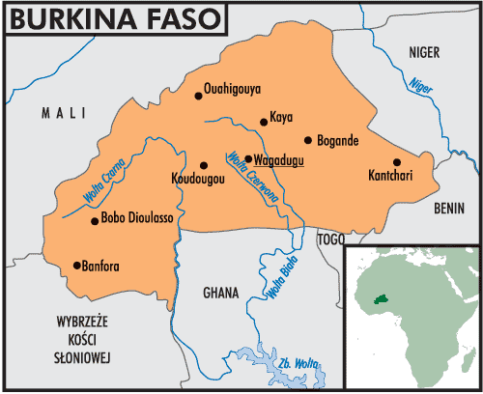
Nazwa tego państwa, w tłumaczeniu na język polski, to KRAJ PRAWYCH LUDZI
Stolica państwa: Wagadugu
Liczba ludności: 23 miliony

Slide 4
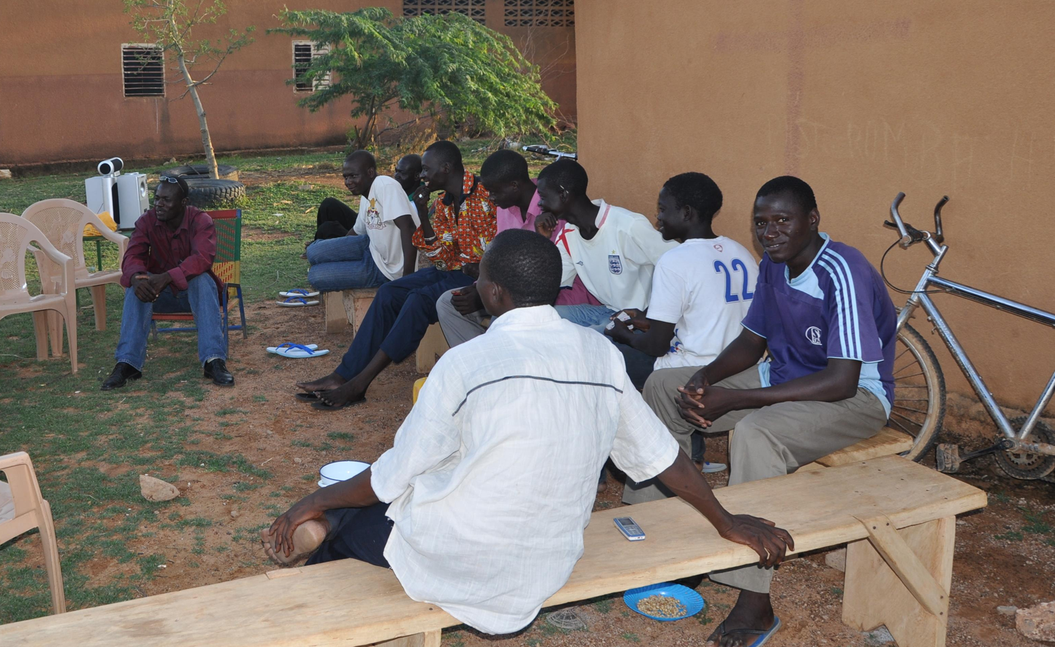
Dawniej chrześcijanie z Burkiny Faso mówili:
„Słyszeliśmy o krajach, gdzie ludzie giną
ze względu na wiarę w Chrystusa.
Jak dobrze, że u nas panuje pokój”.

Slide 5
Zagrożenie ze strony islamistów
objęło już cały kraj.
Notes:
Od października 2018 r. sytuacja w kraju zaczęła się zmieniać wraz z pojawieniem się dżihadystów. Obecnie kraj zmaga się z aktami terroru, a chrześcijanie muszą uciekać do bezpieczniejszych miast, by ratować swoje życie. Często dochodzi do ataków skierowanych tylko na chrześcijan (np. podczas niedzielnych nabożeństw). Mapa ta pokazuje, że praktycznie cały kraj jest narażony na ataki ze strony dżihadystów (im bardziej ciemny odcień czerwieni, tym prześladowania w tej części kraju większe).

Slide 6
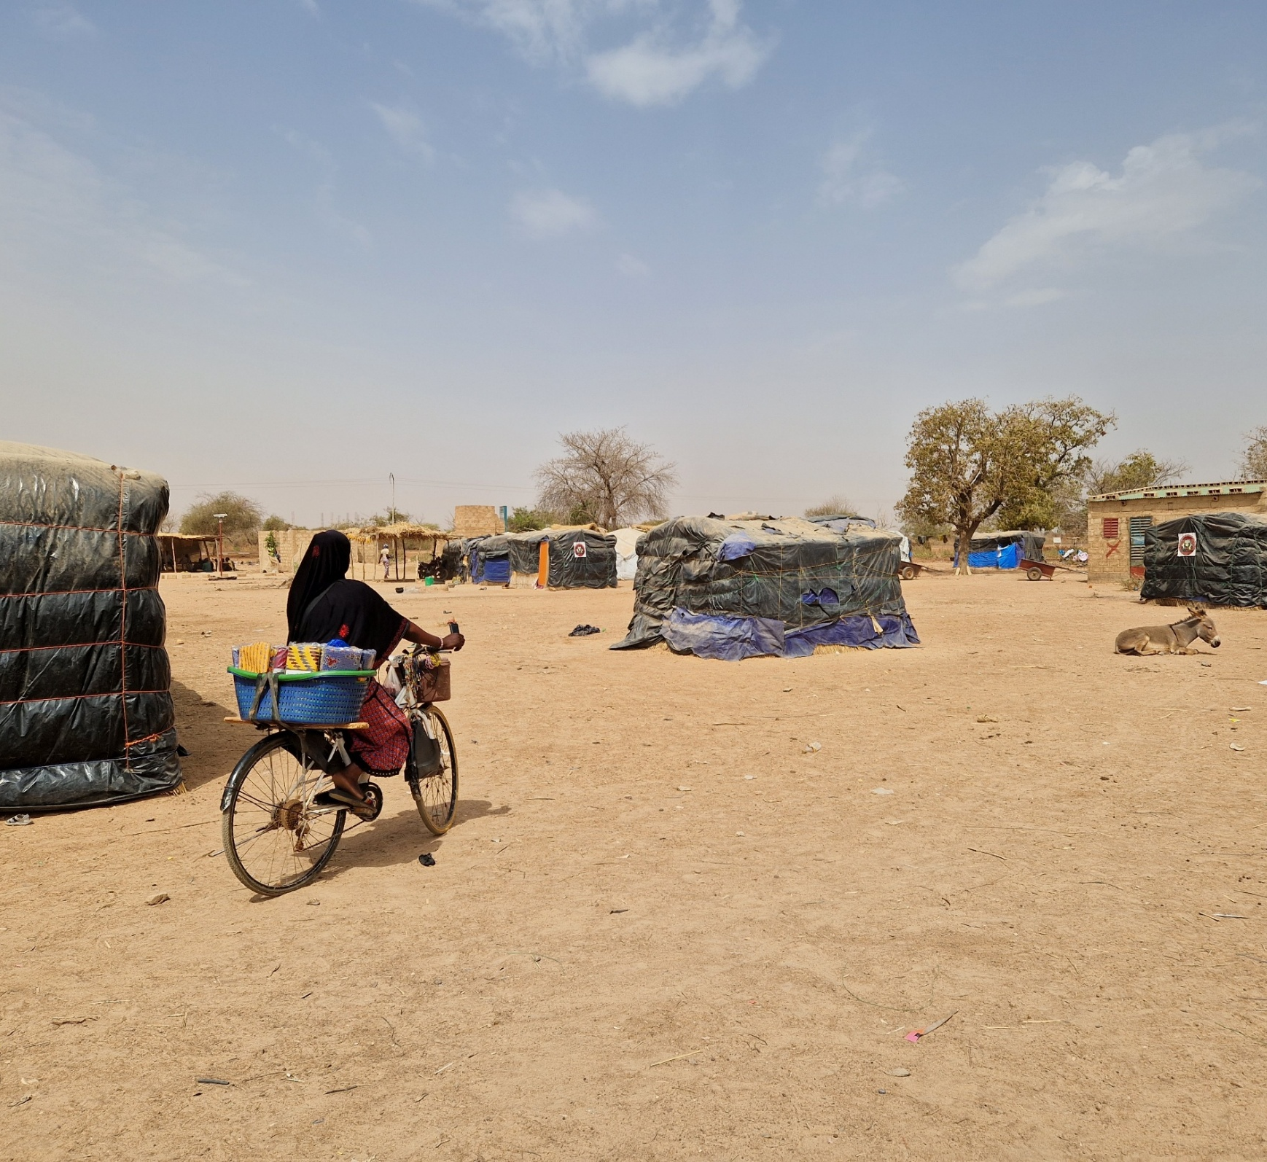
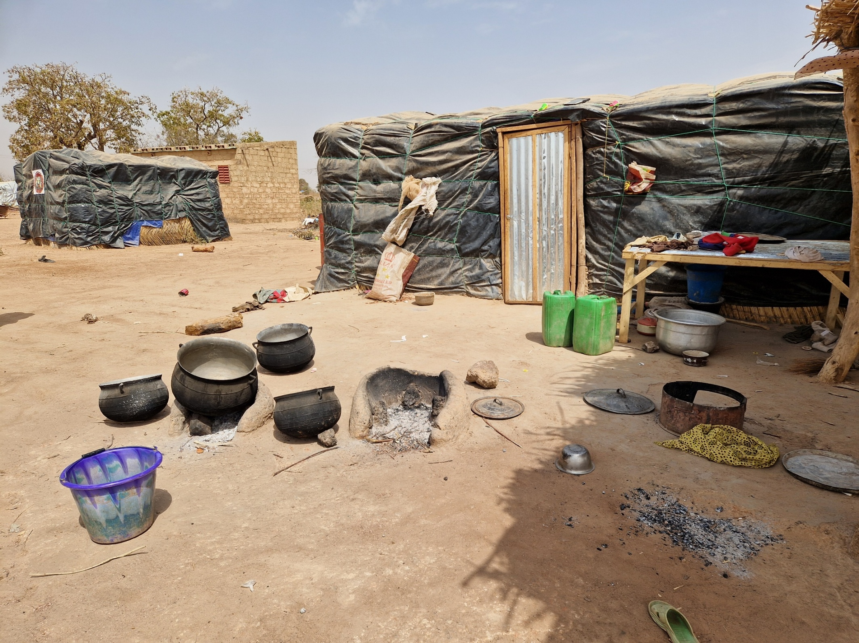
W wyniku ataków dżihadystów prawie 3 mln ludzi musiało opuścić swoje domy i stało się uchodźcami wewnętrznymi.
Wśród nich jest wielu chrześcijan, którzy wołają do Boga o pomoc.
Notes:
Jeden z wielu obozów dla uchodźców, w jakich mieszkają chrześcijanie, którzy musieli opuścić swoje domy. Niestety dla wielu z nich brakuje tam miejsca, muszą więc wynajmować miejsca do zamieszkania. Czasem udaje im się zamieszkać u chrześcijan, którzy otwierają dla nich swoje domy, niektórzy zaś mieszkają na terenie kościoła pod gołym niebem.

Slide 7
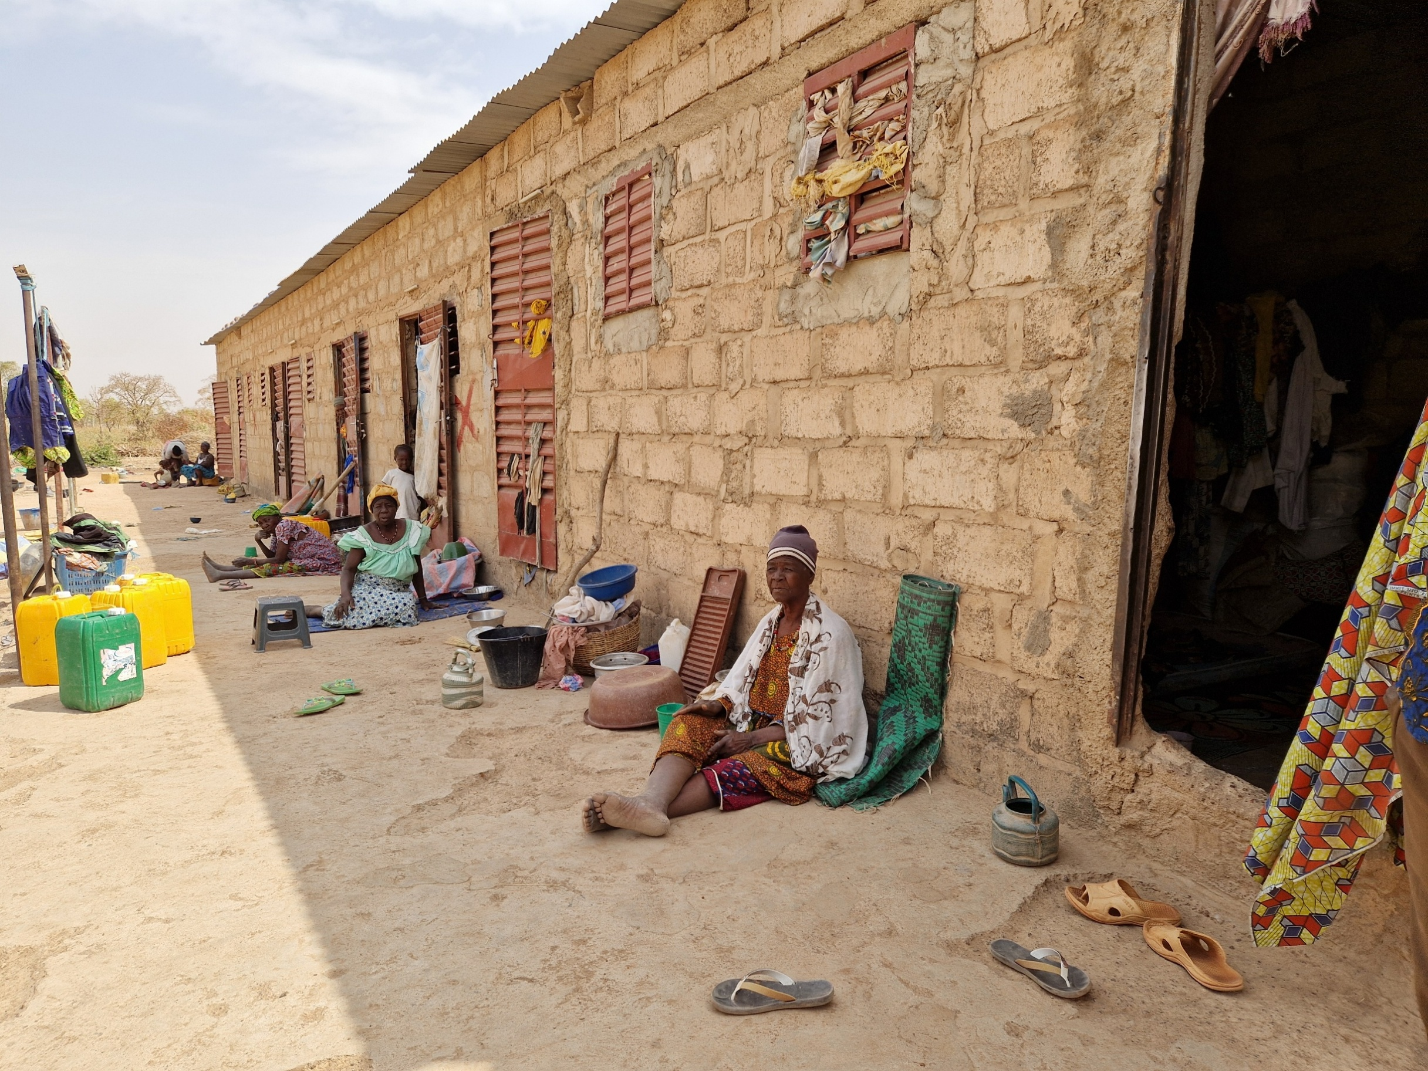
Prośmy Pana o zaopatrzenie dla tych, którzy
stracili wszystko, ponieważ musieli uciekać.
Notes:
W tym obozie, dzięki ludziom dobrej woli wybudowano budynek, by starsze osoby nie musiały mieszkać w namiotach.

Slide 8
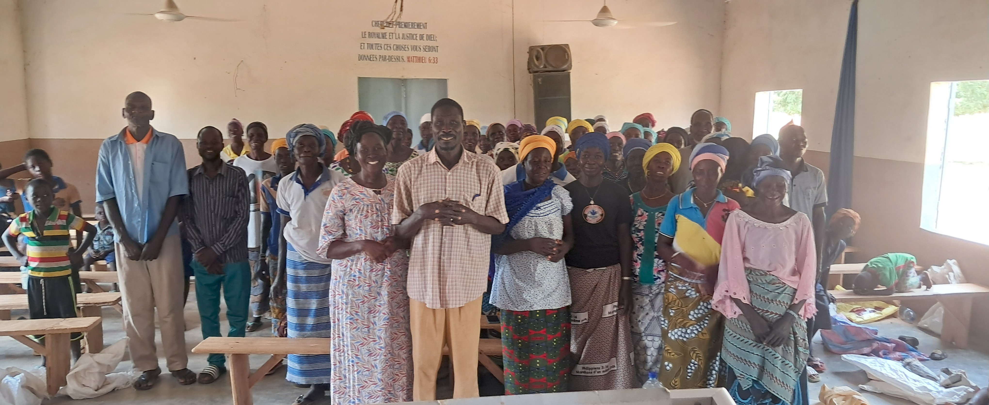
Módlmy się za cierpiących głód.
Notes:
Na zdjęciu grupa burkińskich chrześcijan – uchodźców wewnętrznych, którzy stracili swoje domy i cały dobytek w wyniku ataków dżihadystów. Susza oraz brak możliwości uprawy pola (jako uchodźcy nie mają swojej ziemi w miejscach, w których znaleźli schronienie) sprawiła, że w ostatnim czasie cierpieli głód. Dzięki ofiarności polskich chrześcijan, we wrześniu tego roku otrzymali pomoc żywnościową oraz najbardziej podstawowe środki higieniczne: ryż, cukier, kukurydzę, olej, mydło i proszek do prania.

Slide 9

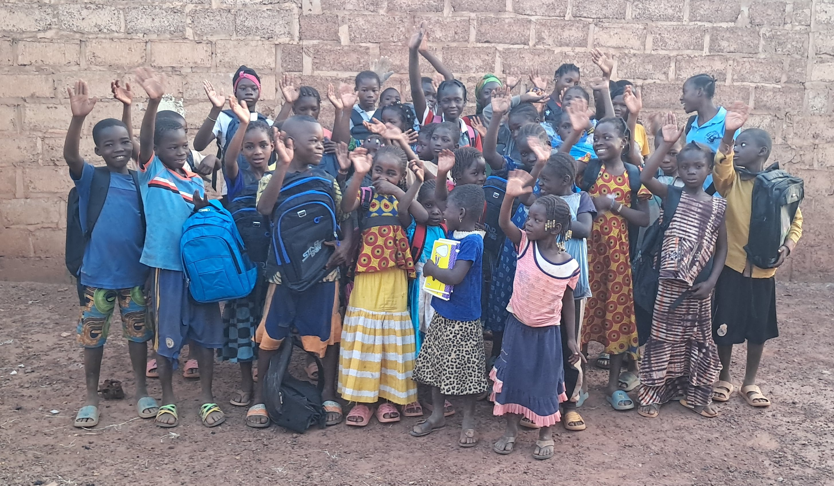
Prośmy Pana o środki finansowe, by opłacić kolejny rok nauki dzieci uchodźców chrześcijańskich. Módlmy się o zdolność przyswajania wiedzy dla dzieci, które doświadczyły traumy.
Notes:
Jako Głos Prześladowanych Chrześcijan od 2020 roku wysyłamy do szkół dzieci uchodźców chrześcijańskich z Burkiny Faso. Zbieramy środki finansowe na kontynuację tego projektu, by dzieci mogły chodzić do szkoły i zdobywać wiedzę. W tym roku objęliśmy taką opieką około 1500 dzieci. Módlmy się o to, by miały zdolność koncentracji i mogły uczyć się, pomimo przeżytej traumy.

Slide 10
Pomimo trudnej sytuacji Kościół w Burkinie Faso rozwija się, korzystając z każdej okazji, by dzielić się Ewangelią.
Notes:
[opis do slajdów 10-11]
W związku z przeludnieniem tzw. bezpiecznych miast – miejsc, w których chronią się uchodźcy, brakuje tam wszystkiego. Jedną z największych potrzeb, poza edukacją jest brak wody pitnej. Jako Głos Prześladowanych Chrześcijan drążymy studnie, dostarczając wodę chrześcijańskim uchodźcom. Studnie są usytuowane na terenie należącym do kościoła, ale dostęp do wody mają wszyscy uchodźcy, nie tylko chrześcijanie. To sprawia, że muzułmanie i animiści zadają pytania: Kto wykopał tę studnię? Dlaczego? Chrześcijanie wykorzystują te pytania, by dzielić się Ewangelią – rozdając wodę pitną, opowiadają o Chrystusie, który jest źródłem wody żywej.

Slide 11
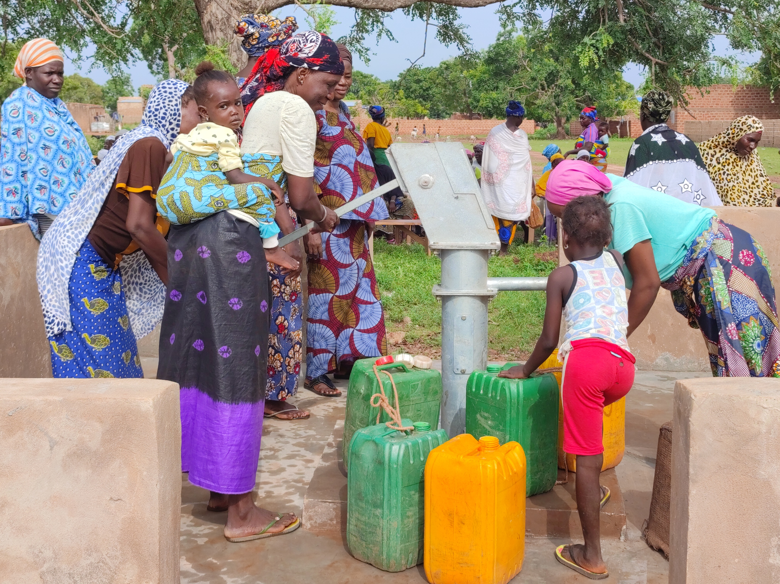
Wołajmy do Pana, by pomoc, którą otrzymują chrześcijanie, umożliwiała im dzielenie się Ewangelią z innymi uchodźcami wewnętrznymi.

Slide 12
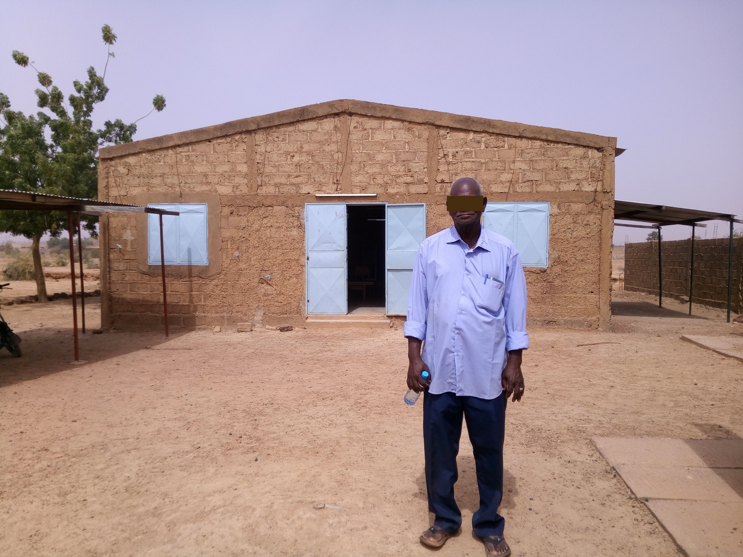
Módlmy się o odwagę i mądrość dla chrześcijan, którzy dzielą się Ewangelią ze swoimi rodakami,
co często jest niebezpieczne.
Notes:
Głoszenie Ewangelii wcale jednak nie jest bezpieczne. Nie jest oficjalnie zabronione, państwo nie karze za głoszenie Dobrej Nowiny o Chrystusie, kiedy jednak pastorzy albo inni chrześcijanie, głosząc Ewangelię, spotykają na swojej drodze dżihadystów, są zabijani.

Slide 13
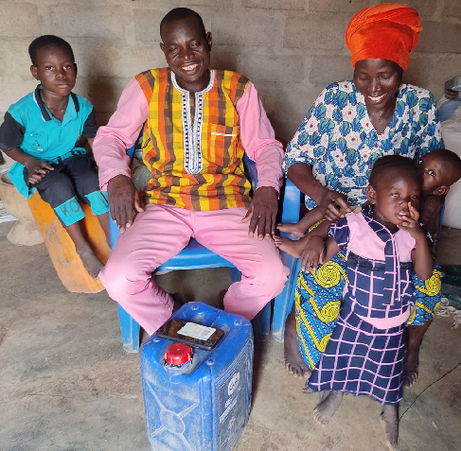
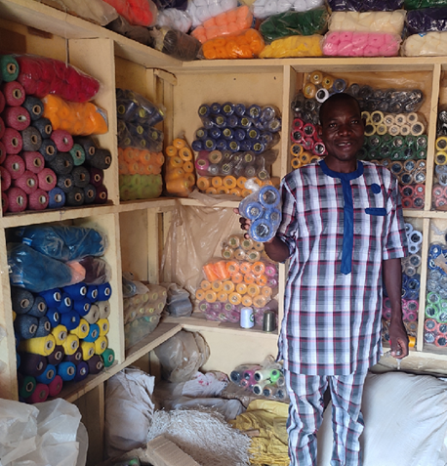
Dzięki wsparciu na aktywizację zawodową kolejny uchodźca może troszczyć się o rodzinę i działać misyjnie.
Módlmy się, by bez przeszkód pracował i głosił Ewangelię.
Notes:
Przekazana przez Głos Prześladowanych Chrześcijan pomoc, to aktywizacja zawodowa, a także opłata za mieszkanie i za wyżywienie na 3 miesiące, by mieli środki na życie zanim ich działalność się rozwinie i zacznie przynosić zyski.

Slide 14
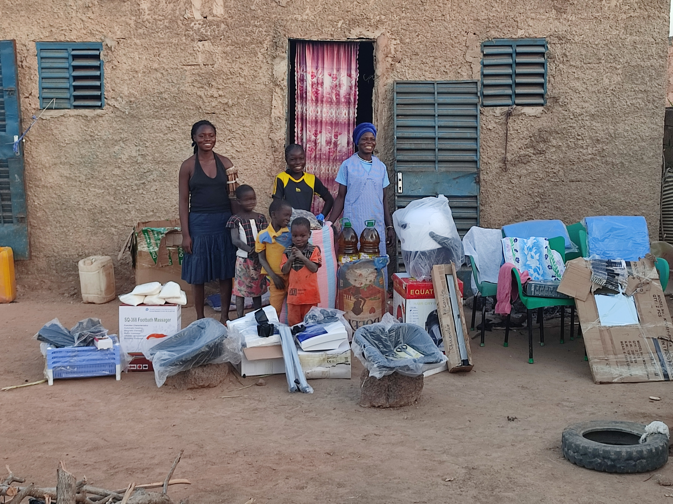
Módlmy się, by wdowy po mężach zamordowanych przez dżihadystów zostały uzdrowione z traumy i mogły troszczyć się o swoje rodziny.
Notes:
Ta wdowa jest fryzjerką. Dzięki pomocy na aktywizację zawodową może teraz zarabiać pieniądze na zaspokojenie potrzeb swojej rodziny.

Slide 15
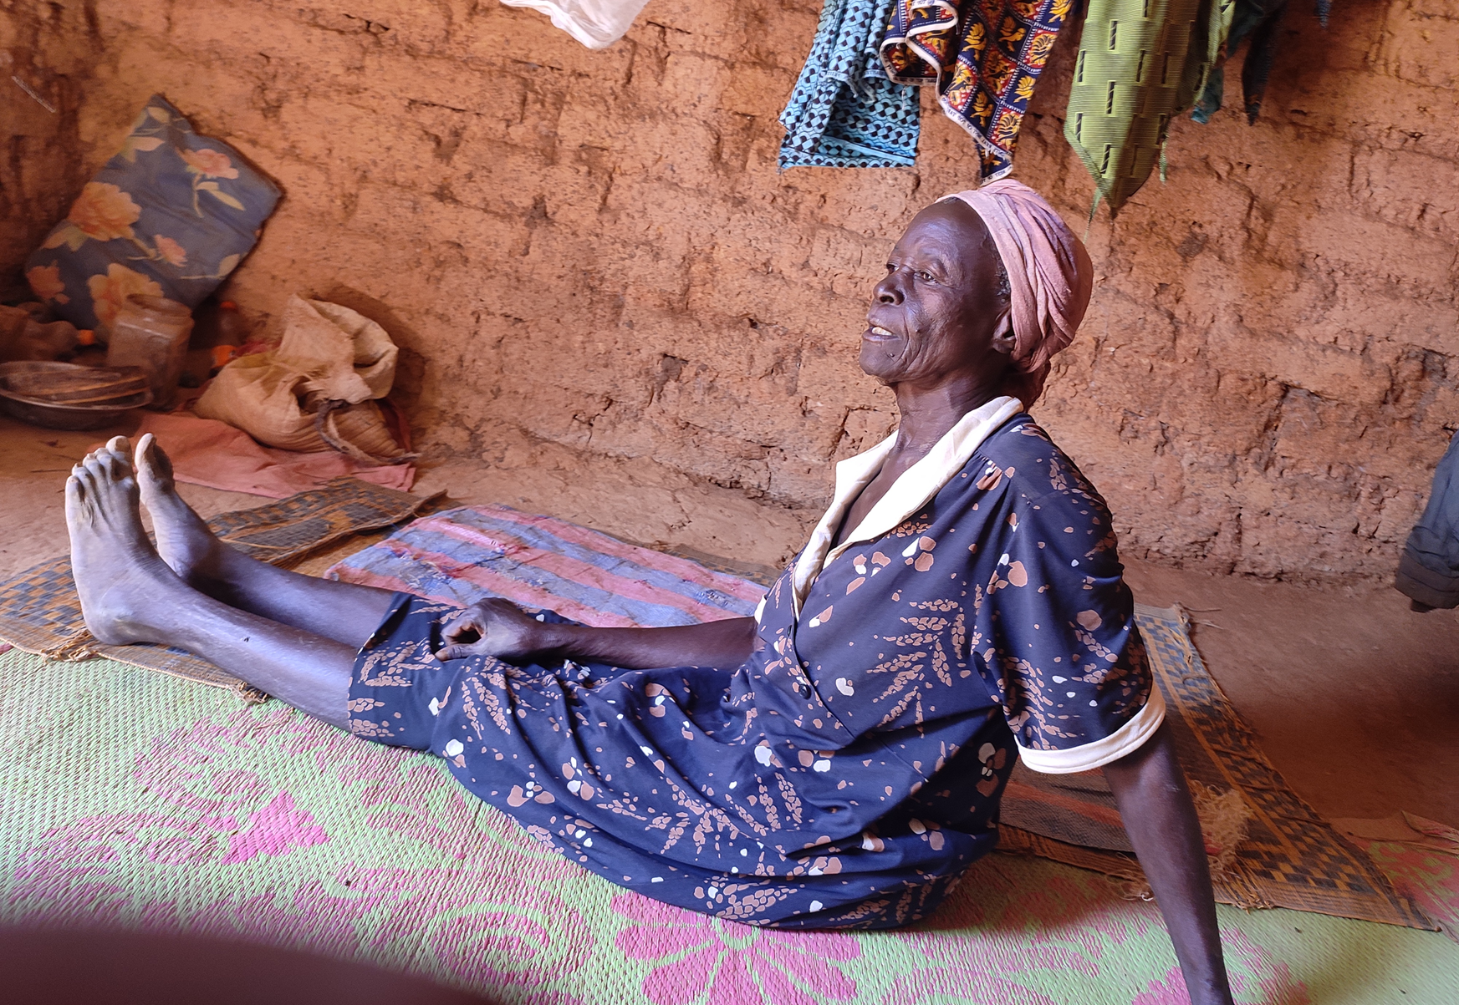
Módlmy się, by chrześcijanie, którzy stracili swoich bliskich lub odnieśli obrażenia, zostali przez Pana uzdrowieni emocjonalnie, duchowo i fizycznie.
Notes:
Jedna z wdów, postrzelona w nogi podczas ataku, w wyniku którego zginął jej mąż. Do dzisiaj chodzi tylko o kulach.

Slide 16
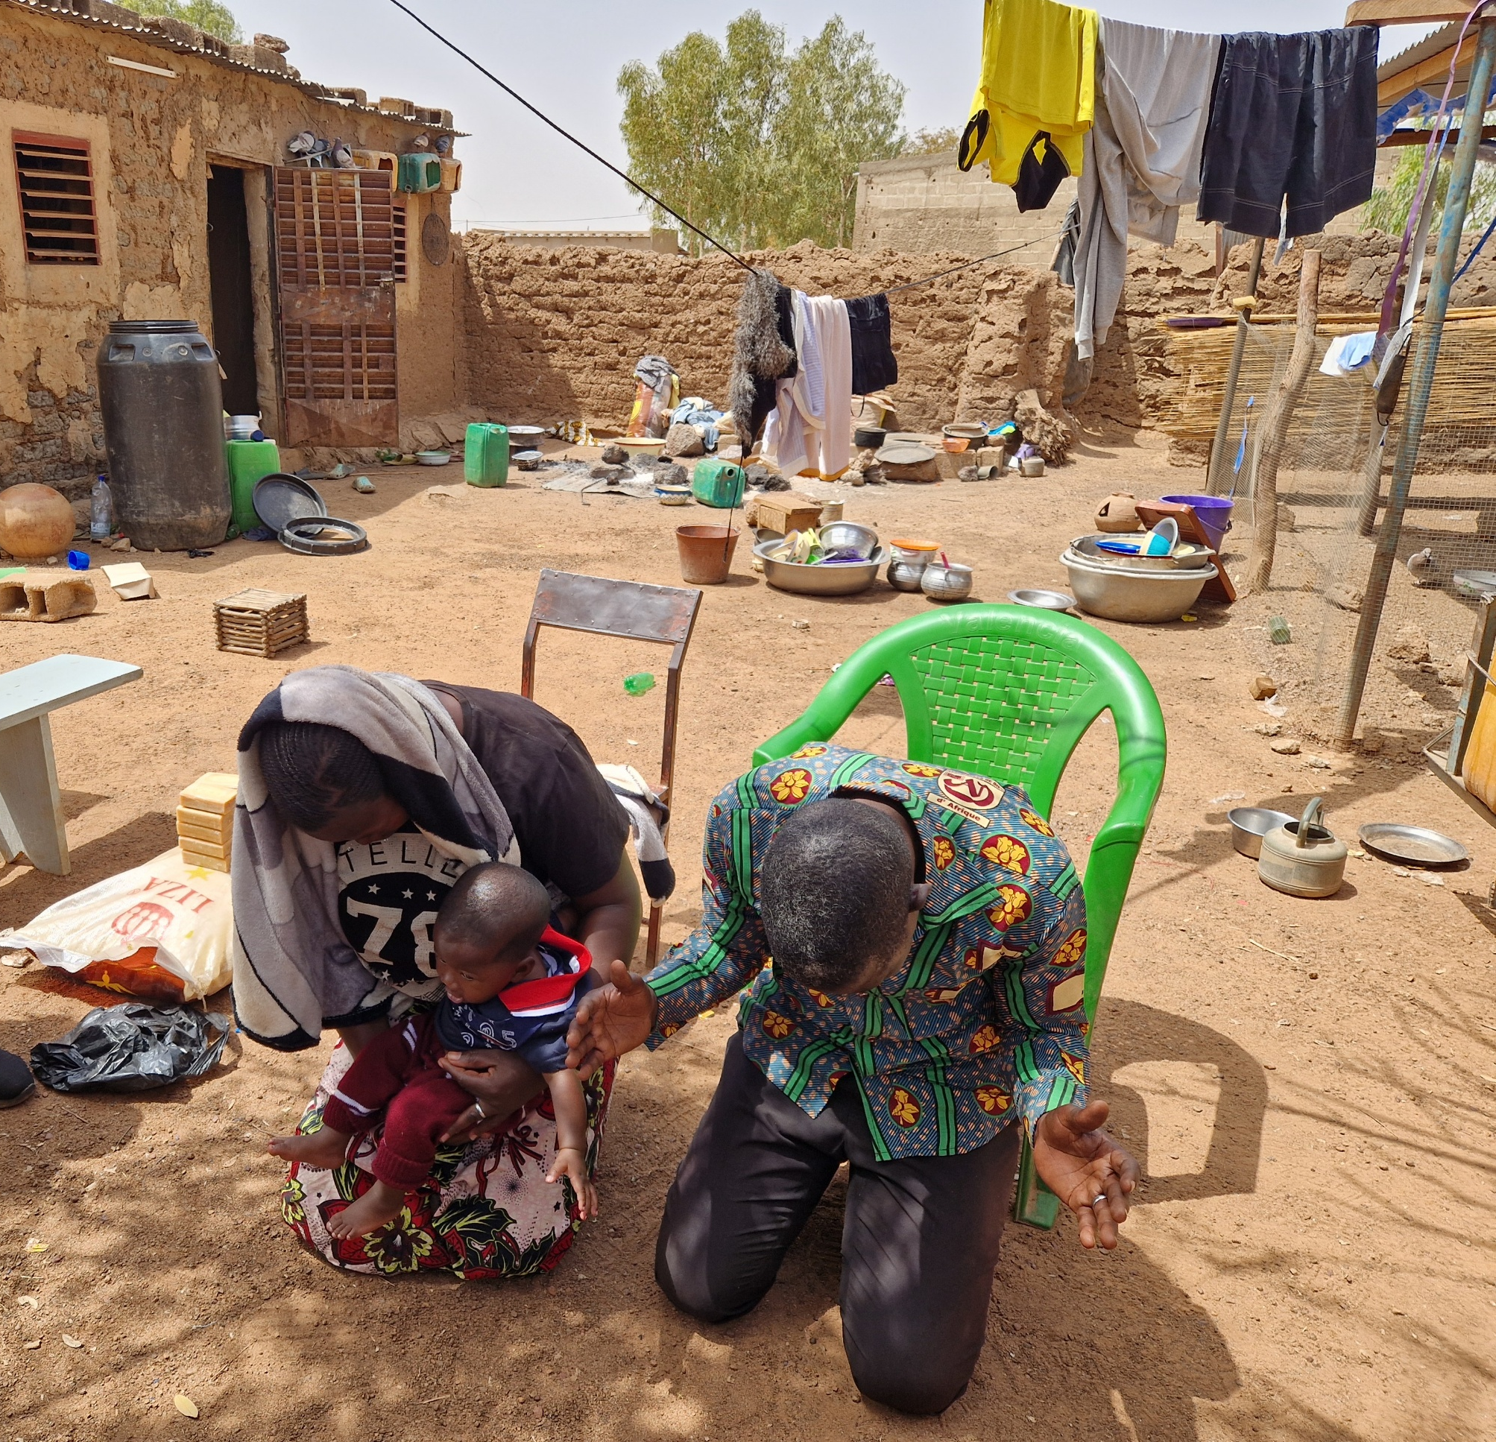

Bądź ich głosem i módl się za nich!
Dowiedz się więcej o naszych projektach pomocowych
dla chrześcijan prześladowanych w Burkinie Faso.
biuro@gpch.pl
www.gpch.pl

